Slide 1


责任书编制培训
集团财务运营中心
2019年5月

Slide 2
01
责任书编制、变更流程
目录
02
提报资料要求
CONTENTS
03
编制要点及相关要求
04
其他重点问题

Slide 3
1.责任书编制、变更流程
新编项目责任书：项目第一期建筑施工图出图后15个工作日内，地区公司财务部须向财务运营部提交区域总经理签字的项目运营责任书及相关资料；
项目责任书变更：在项目规划发生重大变更（设计指标或项目成本发生重大变动）发生后15个工作日内，地区公司财务部须向财务运营部提交区域总经理签字的项目运营责任书及相关资料；
年度预算变更：每年3月底前完成年度预算更新并提交运营部审核。

Slide 4
01
责任书编制、变更流程
目录
02
提报资料要求
CONTENTS
03
编制要点及相关要求
04
其他重点问题

Slide 5
2.提交资料要求
1、责任书/责任书变更电子版
2、区域总经理签字版
3、成本汇总表（成控签字）-经过重新分摊后形成计算单方成本依据
4、项目收入成本和利润预算表（表1）
5、财务分析底稿
6、变更说明（变更责任书）-结合业务分析
7、如存在不符合标准的低开高走或净利率低于16%需要提供老板签批报告
8、已取得施工证组团应编制二三级节点，未编制二三级节点的组团应在取得施工证后编制二三级节点，在经理签字后发运营部备案

Slide 6
01
责任书编制、变更流程
02
目录
提报资料要求
03
编制要点及相关要求
项目运营目标情况表
项目详细经营开发计划
项目销售总预算
项目成本总预算
项目现金流量表
项目出售物业各业态不含税总投资额
单方成本明细表
CONTENTS
04
其他重点问题

Slide 7
1.回迁面积不应视为合作方面积；
2.对于同股不同权项目，应填写权益比例而非股权比例
付款明细合计应等于土地成本

Slide 8
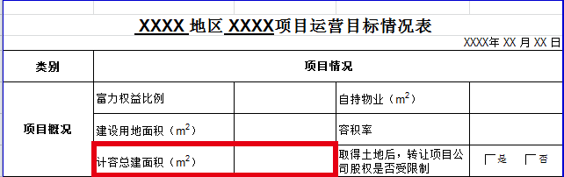
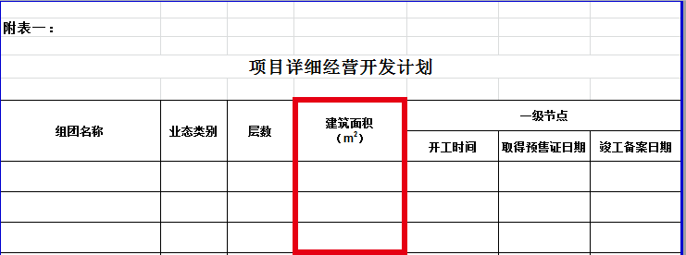
项目运营目标情况表
计容总建面积:附表一各组团建筑面积应完整填写，合计数应大于等于运营情况表计容总建面积

Slide 9
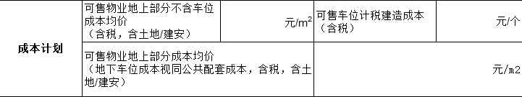
项目运营目标情况表
2.可售物业地上不含车位成本均价：按照底稿指标表除车位以外的其他业态含税土地+建安成本除以不含车位的可售面积；
3.可售车位成本均价：车位成本除以可售车位个数，需要分析车位成本过高/过低的原因，
4.可售物业地上部分成本均价（地下车位成本视同公共配套）：即将车位成本分摊到地上业态口径，
※以上指标数据均为财务口径

Slide 10
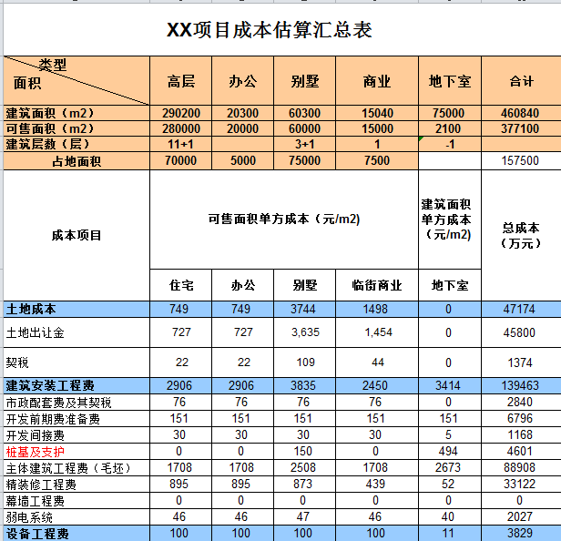
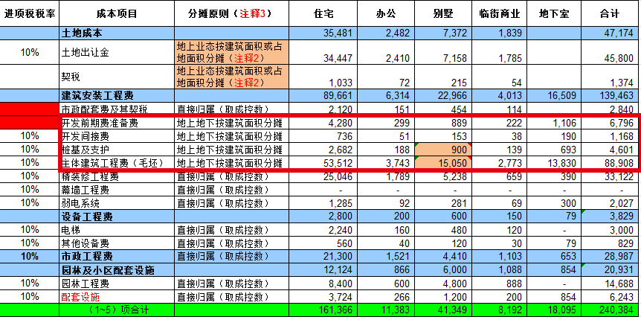
项目运营目标情况表—扩展财务口径成本分摊
左图：成控口径
右图：财务口径
5.财务口径成本分摊要求：
①开发前期准备费、开发间接费、桩基及支护、主体建筑工程费要求在按照地上地下建筑面积在各业态中重新分摊。
②注意分析实际情况，不能直接套底稿公式，例如别墅一般存在单独地下室，不用和其他业态参与分摊，也有地区存在叠拼别墅是和其他业态共用地下室的。独立商业也是一样的道理。
③地下面积里存在公建配套或不可售的人防车位，此时应将公建配套/人防车位按在可售面积中进行分摊。

Slide 11
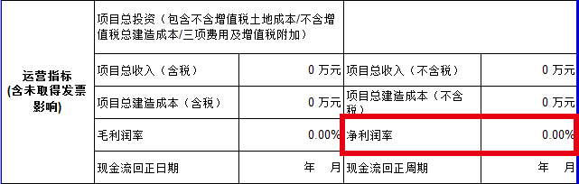
项目运营目标情况表
6.对于净利率的要求：
a.不低于16%
b.新编制责任书净利率不低于启动会
c.责任书变更时不得低于原责任书
d.如果原责任书高于16%，减去集团管理费用0.75%后不应低于16%。
※以上几种情况均需要特批报告 。

Slide 12
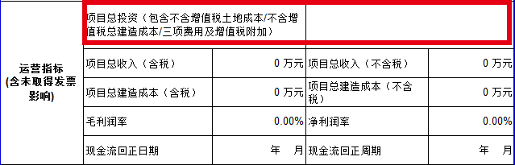
项目运营目标情况表
7.项目总投资额，不含税土地、建安、税金附加、管理费用、销售费用、财务费用、集团管理费；
特别提醒（如果是统计可售物业总投资额，需要包括自持物业建设期管理费）

Slide 13
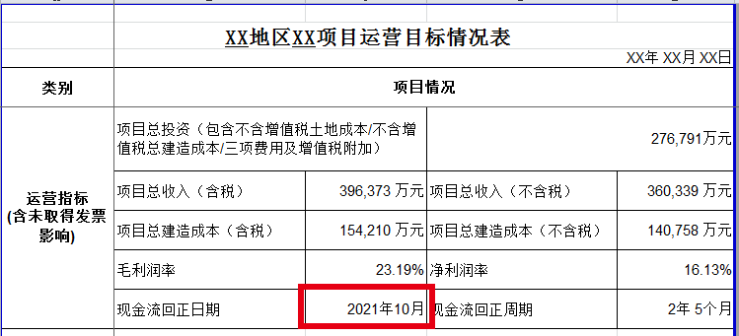
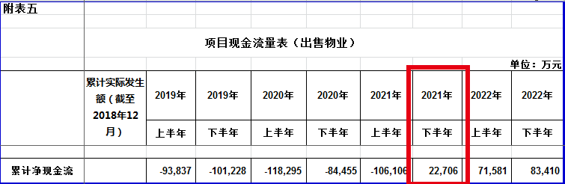
项目运营目标情况表
8.现金流回正日期、现金流回正周期：从支付第一笔款项开始算，到现金流回正当月，头尾均需要算在内，需要注意与附表现金流量表所展示的回正期间要一致。
项目开售后，18个月仍不能回正的项目，应了解情况

Slide 14
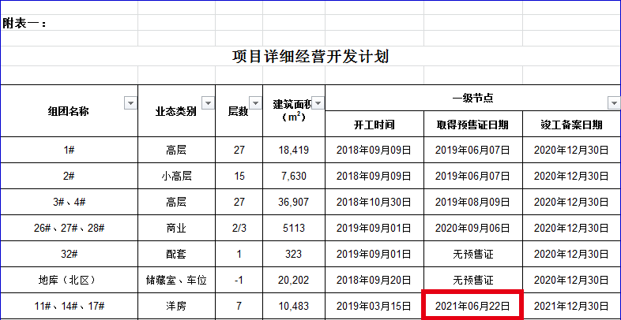
项目详细经营开发计划
按照最新总控计划填写，变更时需要特别注意，发现有些地区已延迟的节点没有更新
日期不应出现逻辑错误
各节点时间是否过长或过短，出现异常需要分析原因是否合理

Slide 15
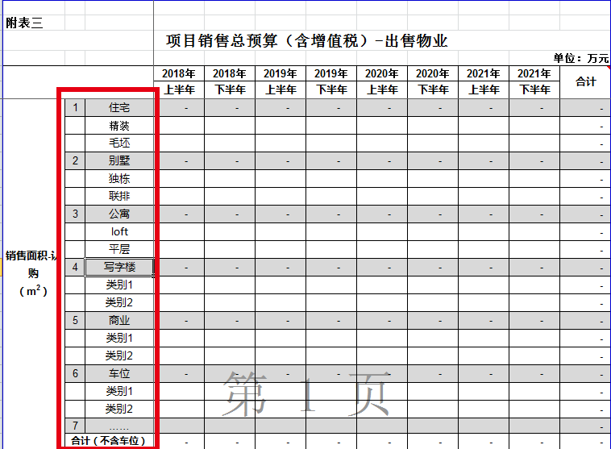
项目销售总预算
1、如存在不同的细分业态，尽量拆分至明细；
例如：精装及毛坯、独栋及联排等，其他细分根据地区情况自行进行拆分
2、面积合计及单价合计不包括车位
3、变更责任书注意年初数与实际发生数（含大单口径）一致

Slide 16
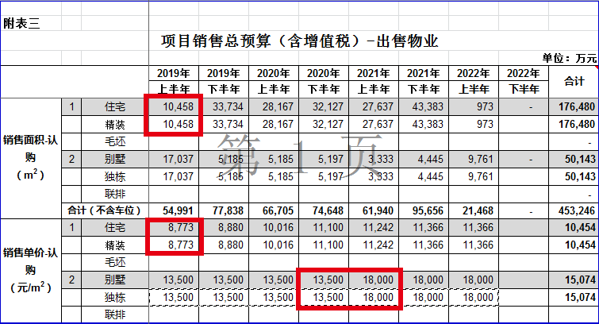
项目销售总预算
4、低开高走的要求，需要同时满足以下两个条件
  任何业态的首开半年销售均价不得低于该业态整体均价的95%；
  任何业态的首开半年销售均价一旦低于该业态整体均价，无论低多少，该业态在首开半年的销售面积不得高于该业态整体可售面积的10%；
5、单价分析：
横向比较：某半年单价大幅上涨的或下降的原因，是否在合理的范围内；
变更前后比较：比较各半年变更前后的单价走势是否变化较大，如果变化大需要提供合理依据；

Slide 17
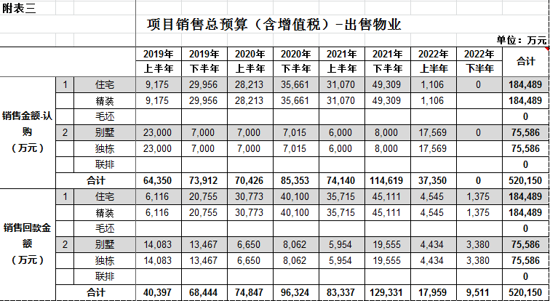
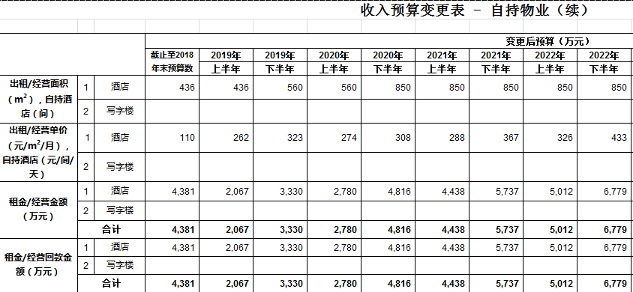
项目销售总预算
6、19年的销售金额不得低于张生李生已签批的销售目标。
7、销售回款需要结合实际情况，逻辑上累计回款不大于累计销售，18年签订的大单需要特别考虑合同约定回款时间
8、自持物业销售表：出租/经营单价为考虑入住率/出租率后的各期间平均单价，需分析单价上涨率是否合理

Slide 18
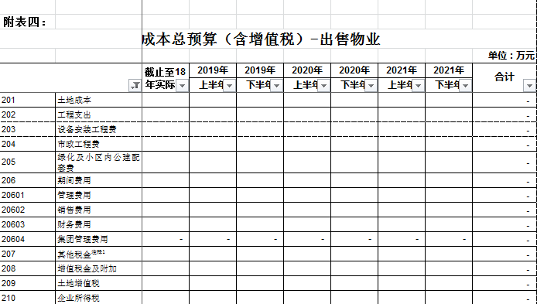
项目成本总预算
1、土地成本与运营情况表一致；二三级科目合计相等；口径与现金流量表一致；
2、年初数与实际发生数一致
3、责任书编制或变更时结合已经发生的费用，判断超支的可能性，注意各年度排期是否合理，特别是当年数据，有项目刚编制或变更完责任书就出现超支的情况

Slide 19
项目成本总预算
4、费用计提比例要求
按照主流业态，即项目中可售面积占比最大的业态
年平均售价≤8000，比例5%；8000<年平均售价≤16000，比例3%，年平均售价>16000，比例1.5%
以上标准为计提底线要求，如不够，可以根据实际情况增加，例如：有的项目销售佣金已经3个点，按2%计提销售费用明显不够

Slide 20
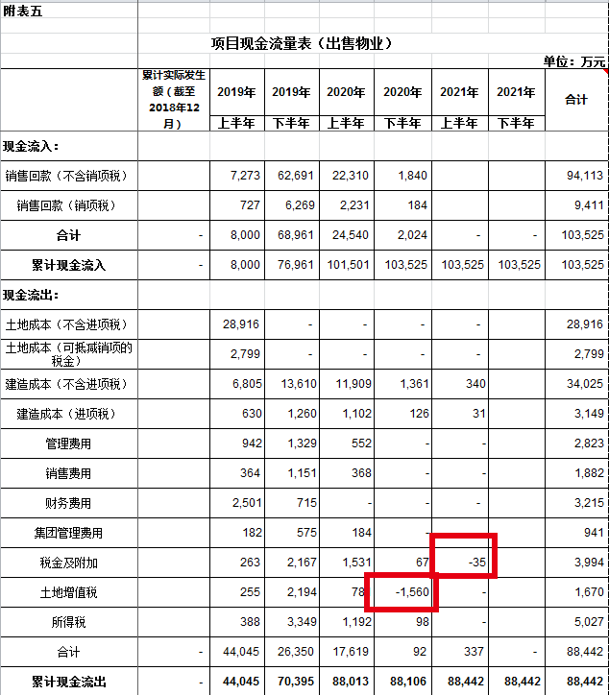
项目现金流量表
现金流入口径与销售表回款一致（有部分项目计入现金流回款但没记收入和利润）；
增值税进项税、增值税金及附加一般不会退税，铺排现金流时应考虑这个因素；
土增税和所得税后期或中间出现负数也需要特别考虑，是否可以退，或者退完再继续缴纳；尽量避免减少先交再退的情况
各项费用排期也不应出现负数

Slide 21
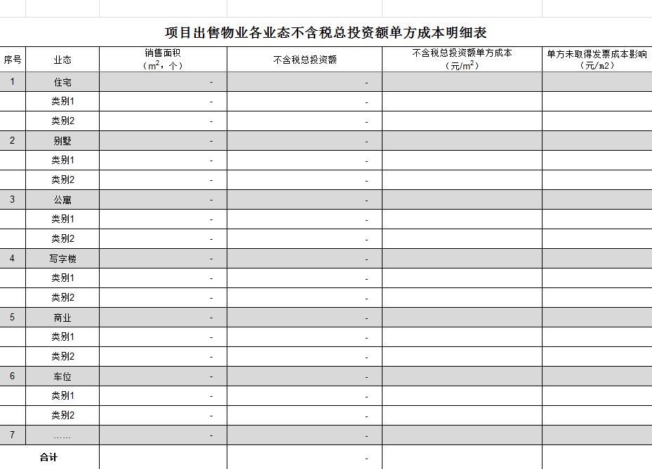
项目出售物业各业态不含税总投资 额单方成本明细表
无自持物业的项目总投资额与运营情况表总投资额一致；
存在自持物业的项目总投资额应包括建设期管理费；
分摊原则及口径：
a.按照车位成本不分摊到地上填写；
b.销售费用、管理费用、附加税按各业态收入占项目总收入比例分摊；
c.财务费用车位不参与分摊，除车位外其他业态按该业态可售面积占不含车位项目可售面积比例分摊；
d.未取得发票成本影响：车位不参与分摊，除车位外其他业态按该业态可售面积占不含车位项目可售面积比例分摊。

Slide 22
01
责任书编制、变更流程
目录
02
提报资料要求
CONTENTS
03
编制要点及相关要求
04
其他重点问题

Slide 23

4. 其他重点问题
1、财务费用按照资金缺口的口径计算:以当月累计资金余额（剔除财务费用）乘以适当利率计算，利率应根据地区融资方式确定，原则上不低于7%；
A.财务费用计算依据要充分，例如：认为财务费用不够需要分析原因，如果是因为回款慢导致则需要调整回款后重新计算财务费用；
B.项目回正后不应有财务费用
C.同一地区使用不同的财务费用利率需要作出合理解释

Slide 24

4. 其他重点问题
2、土增税计算时车位是否参与土地成本分摊的问题，需要结合当地税局要求，而不是单纯以金额大小来定；
3、计算土增税和所得税时不可抵扣的溢价可能不一致
4、除车位以外，各业态净利不能为负；
5、需要关注各个年度利润表指标是否异常，成本、费用、税金是否根据节点在各年度间合理分配，特别是编制当年数据，需要更加准确；
6、责任书变更说明：注意分析数据背后的业务实质，例如，费用比例变动，不能只罗列费用比例的变化，而是要说明为什么变化以及是否合理

Slide 25

感谢聆听！

